Slide 1


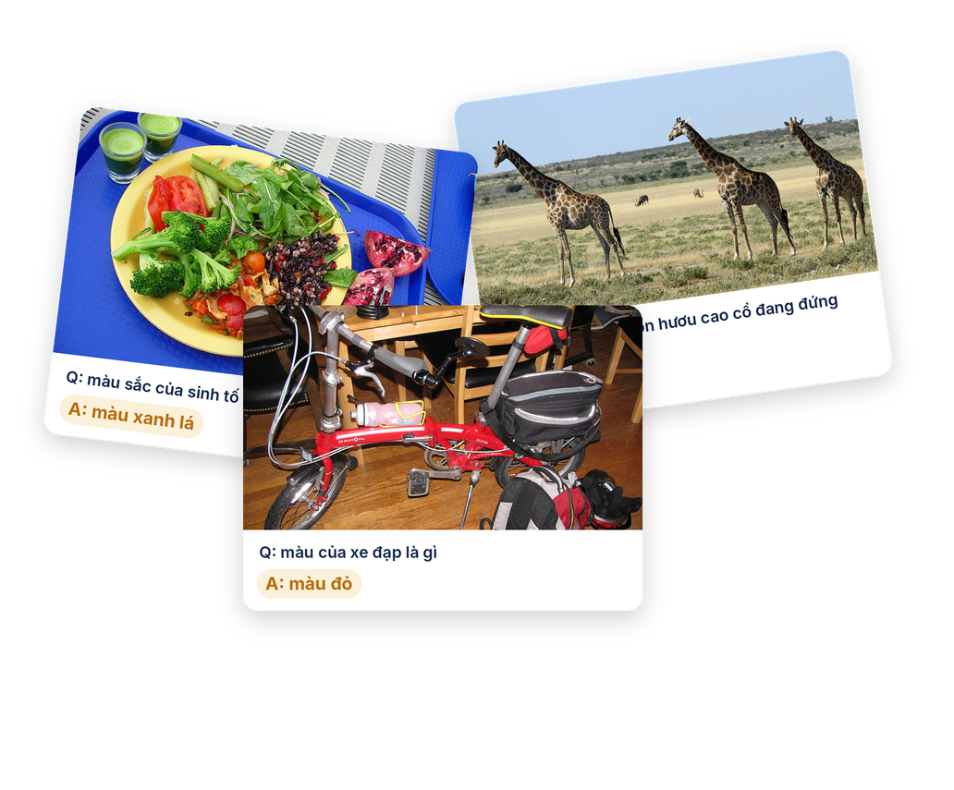



GFA26AI35 · FPT UNIVERSITY
ViVQA-VLM
Efficient Vietnamese Visual Question Answering
using Vision–Language Models
Supervisors Đặng Ngọc Minh Đức · Phạm Minh Trí
Team Phạm Lê Huy Hoàng (Leader), Hồ Đắc Toàn, Trần Quốc Huân, Văn Quang Trường
Notes:
[Mở đầu · ~20 giây]
Kính chào thầy cô. Nhóm em là GFA26AI35, đề tài ViVQA-VLM: hỏi đáp hình ảnh tiếng Việt hiệu quả bằng mô hình thị giác–ngôn ngữ, GVHD là thầy Đặng Ngọc Minh Đức và thầy Phạm Minh Trí.
Bộ slide hôm nay là bộ cộng dồn: phần A là nội dung Review 1 đã sửa theo góp ý — xoay quanh phạm vi bài toán; phần B là nội dung mới của Review 2 — hệ thống hiện có (Existing System) và phương pháp (Methodology).

Slide 2

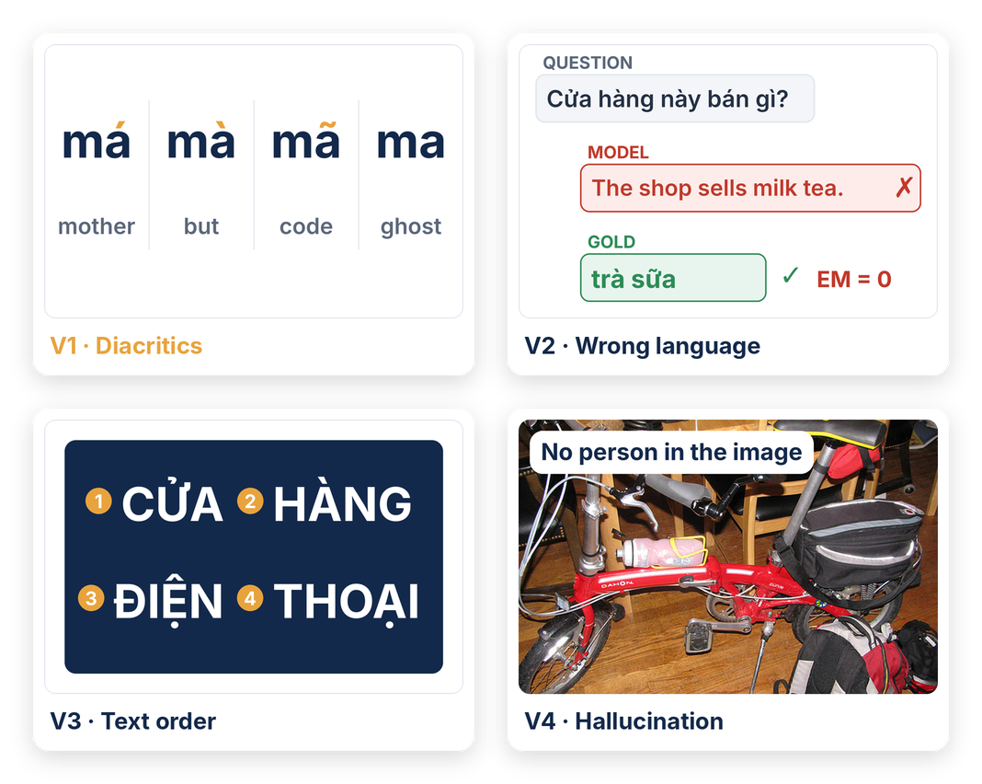
REVIEW 1
Problem scope
01 What the problem is
02 Why it is hard for Vietnamese
03 Scope limits and how we measure
04 Work plan
Notes:
[Chuyển phần · ~5 giây]
"Trước hết là phần A — phạm vi bài toán."

Slide 3


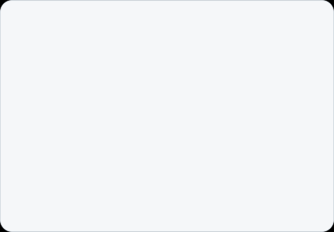






REVIEW 1 · SCOPE · 01 · PROBLEM
Problem statement: input → model → output
Problem Given an image and a Vietnamese question about it, generate a short Vietnamese answer that is faithful to the image and correctly spelled with diacritics — by adapting an open VLM (Qwen2.5-VL-3B) with PEFT only (QLoRA), on a single Colab GPU.
INPUT · image + Vietnamese question
MODEL
OUTPUT · short answer
ViVQA
Gold answer
everyday photos (MS COCO)
màu đỏ (red)
Question:
99.83% of answers ≤ 3 words
màu của xe đạp là gì? (what colour is the bike?)
Qwen2.5-VL-3B
→ scored by EM · VQA-Acc
3B parameters
4-bit quantized, frozen
+ LoRA adapter
ViTextVQA
only 0.196% of parameters trained
Gold answer
images with Vietnamese text
đại lý xổ số miền bắc
Question:
cửa hàng có biển màu vàng là nơi nào? (what is the shop with the yellow sign?)
answer is text in the image (avg. 4.18 words)
→ scored by ANLS · EM
ViVQA-VLM · Review 1 · GFA26AI35 · FPT University
Notes:
[Phát biểu bài toán · ~1 phút]
Ý chính: ảnh + câu hỏi tiếng Việt → câu trả lời tiếng Việt ngắn.
Cách nói (chỉ hàng trên rồi hàng dưới): Đầu vào là một ảnh và một câu hỏi tiếng Việt. Có hai kiểu ảnh. Hàng trên là ảnh đời thường của ViVQA — hỏi màu chiếc xe đạp. Hàng dưới là ảnh có chữ tiếng Việt của ViTextVQA — hỏi cửa hàng có biển vàng là nơi nào; muốn trả lời phải đọc được chữ trên biển.
Ở giữa là mô hình: Qwen2.5-VL-3B, 3 tỉ tham số, được nén 4-bit và đóng băng; nhóm chỉ train thêm một adapter QLoRA nhỏ, khoảng 0,2% tham số.
Đầu ra là câu trả lời ngắn, so với đáp án chuẩn. ViVQA đáp án rất ngắn nên chấm EM, VQA-Acc. ViTextVQA đáp án là chữ trong ảnh, dài hơn, nên chấm thêm ANLS — chịu được lỗi vài ký tự.
Nếu bị hỏi "vì sao câu trả lời ngắn": 99,83% đáp án ViVQA ≤ 3 từ; bài toán là hỏi đáp, không phải sinh mô tả.

Slide 4
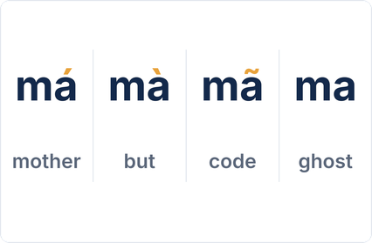
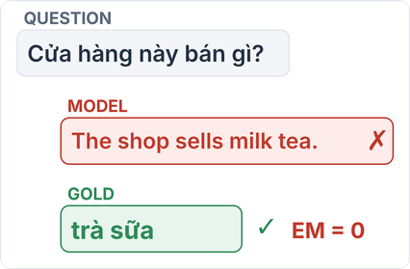
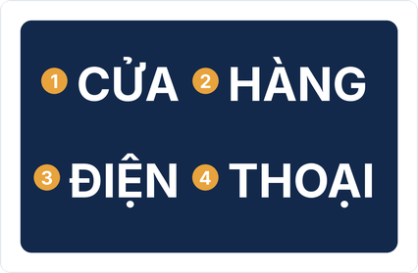
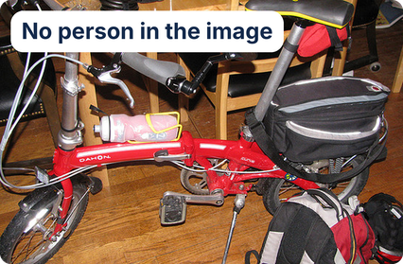



REVIEW 1 · SCOPE · 02 · WHAT MAKES VIETNAMESE DIFFERENT
Four Vietnamese-specific problems (V1–V4)
V1
V2
V3
V4
Reading diacritic text in images
Wrong language or wrong format
Text order and word boundaries
Hallucination
Tone marks are tiny strokes; misreading one mark changes the meaning.
VLMs are trained mostly on English/Chinese, so they often answer in English or too verbosely.
Spaces separate syllables, not words; reading in the wrong order breaks words.
Fluent answers about content that is not in the image.
Example
Sign “BÁNH MÌ” read as “banh mi” → wrong answer.
Illustrative example
Right meaning, wrong language → EM = 0.
Example
Correct: cửa hàng điện thoại (phone shop)
Wrong: cửa điện hàng thoại
Illustrative example
Q “What colour is the cyclist’s shirt?” → “blue shirt” ✗ (no person)
ViVQA-VLM · Review 1 · GFA26AI35 · FPT University
Notes:
[V1–V4 · ~1 phút]
Ý chính: vì sao tiếng Việt khó hơn tiếng Anh — bốn vấn đề.
V1: dấu thanh là nét rất nhỏ, sai dấu là đổi nghĩa (má khác mà) — lỗi nhìn ở mức pixel, chuẩn hoá văn bản không sửa được.
V2: model pretrain chủ yếu bằng tiếng Anh/Trung nên hay trả lời tiếng Anh hoặc dài dòng → EM = 0 dù hiểu đúng.
V3: khoảng trắng tiếng Việt tách âm tiết chứ không tách từ; đọc sai thứ tự chữ làm vỡ từ.
V4: hallucination — trả lời trôi chảy nhưng không có trong ảnh.
Mỗi thẻ có một ví dụ: V1 má/mà/mã/ma; V2 hỏi tiếng Việt, model trả lời tiếng Anh nên EM = 0; V3 biển “cửa hàng điện thoại” đọc theo cột thành “cửa điện hàng thoại”; V4 ảnh không có người nhưng model vẫn tả áo người đạp xe. Ví dụ V2, V4 là minh hoạ dạng lỗi; ảnh V4 lấy từ ViVQA.
Nếu bị hỏi (góp ý số 2): chuẩn hoá NFC, chữ thường, resize chỉ là tiền xử lý bắt buộc, không phải đóng góp.

Slide 5


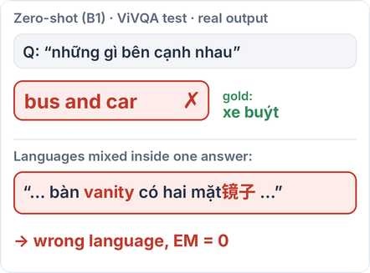
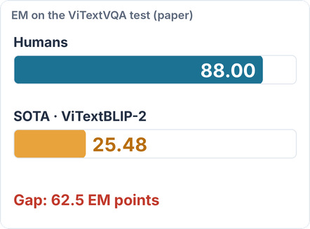
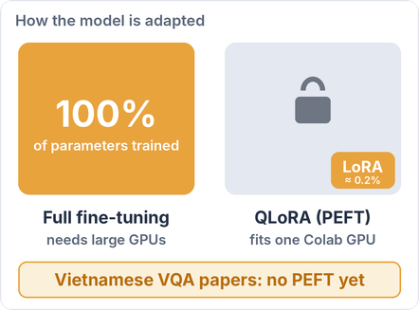
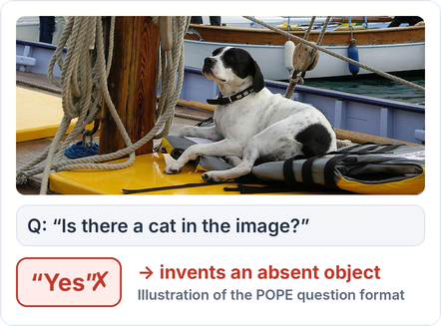
REVIEW 1 · SCOPE · 03 · RESEARCH GAPS
Four gaps — G3 is the focus
G1
G2
G3
G4
Pre-training is biased towards English
Vietnamese VQA is weak, esp. scene text
PEFT for Vietnamese VQA is untested
Hallucination not yet measured for Vietnamese
Zero-shot mixes in English: wrong language
SOTA only 25.48 EM — humans reach 88.00
None of the surveyed Vietnamese VQA papers uses PEFT
No POPE-style benchmark for Vietnamese
LLaVA-1.5 (Liu et al., CVPR 2024)
ViTextVQA (Nguyen et al., 2024)
POPE (Li et al., EMNLP 2023)
ViVQA-VLM · Review 1 · GFA26AI35 · FPT University
Notes:
[Khoảng trống · ~1 phút]
Bốn khoảng trống, G3 là trọng tâm. Mỗi thẻ có một hình làm bằng chứng.
G1 — VLM được huấn luyện thiên về tiếng Anh. Hình là output thật của baseline zero-shot trên ViVQA test: hỏi 'những gì bên cạnh nhau', model trả lời 'bus and car' thay vì 'xe buýt'; câu dưới còn lẫn cả chữ Trung '镜子' vào câu tiếng Việt. Sai ngôn ngữ thì EM bằng 0.
G2 — VQA tiếng Việt còn yếu, nhất là ảnh có chữ: SOTA công bố trên ViTextVQA chỉ 25,48 EM, con người 88,00 — cách nhau 62,5 điểm.
G3 — trọng tâm: các paper VQA tiếng Việt nhóm khảo sát đều train kiểu thông thường, không dùng PEFT. Bên phải hình là cách của nhóm: model gốc đóng băng 4-bit, chỉ train adapter LoRA khoảng 0,2% tham số, vừa một GPU Colab.
G4 — chưa có đánh giá hallucination kiểu POPE cho tiếng Việt. Hình minh hoạ dạng câu hỏi: ảnh không có mèo, model nói 'có' là bịa.
Bản đồ: G3 được trả lời ở slide 21 (QLoRA), G2 ở slide 23–25 (QLoRA nhận biết OCR), G4 ở slide 22 và 26 (lỗi B2, hallucination).

Slide 6
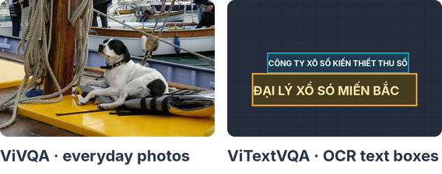
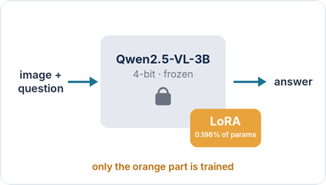
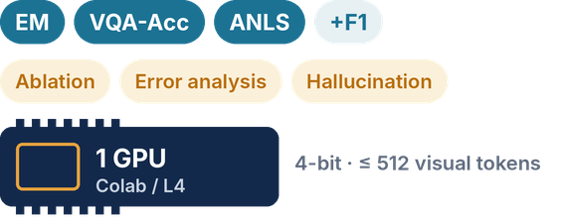
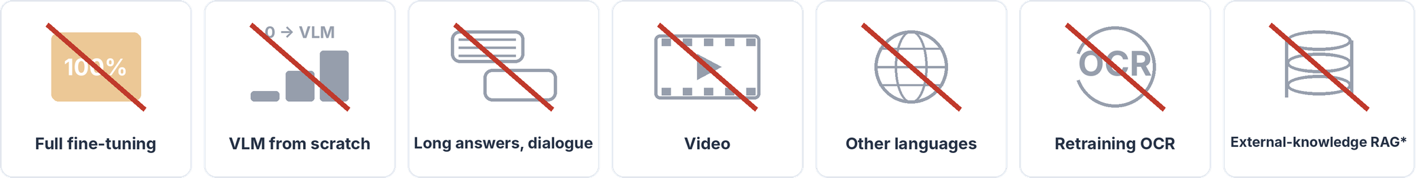
REVIEW 1 · SCOPE · 04 · IN AND OUT OF SCOPE
In and out of scope
Data
Model & adaptation
Evaluation & resources
ViVQA (everyday photos) + ViTextVQA (images with Vietnamese text); fixed splits
One baseline, Qwen2.5-VL-3B; PEFT only (4-bit QLoRA); OCR text as auxiliary input
EM, VQA-Acc, ANLS (+F1); ablation, errors, hallucination; one Colab GPU
Out of scope
ViVQA-VLM · Review 1 · GFA26AI35 · FPT University
Notes:
[Trong và ngoài phạm vi · ~1 phút — slide mới, trả lời thẳng "phạm vi bài toán"]
Hàng trên là những gì nằm trong phạm vi: dữ liệu là hai benchmark công khai với split cố định; mô hình là một baseline mở Qwen2.5-VL-3B, chỉ PEFT; đánh giá bằng EM, VQA-Acc, ANLS cộng ablation, phân tích lỗi, hallucination — tất cả trên một GPU Colab.
Ô dưới — ngoài phạm vi: full fine-tuning; câu trả lời dài, giải thích, hội thoại nhiều lượt; video; ngôn ngữ khác; tự train lại OCR. RAG tri thức ngoài chỉ làm nếu phân tích lỗi đòi hỏi.
Nếu bị hỏi "vì sao không full fine-tune": đó là ràng buộc của đề cương và của phần cứng; mục tiêu đề tài là hiệu quả.
Hình trong từng thẻ: dữ liệu — một ảnh ViVQA thật và các khung chữ OCR thật của một ảnh ViTextVQA; mô hình — model gốc đóng băng, chỉ train phần LoRA màu cam; đánh giá — các metric và một GPU. Hàng dưới là bảy thứ ngoài phạm vi, mỗi thứ một biểu tượng gạch chéo.

Slide 7


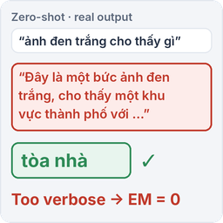
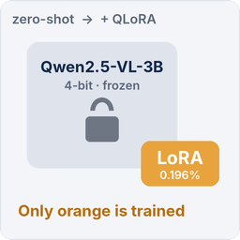
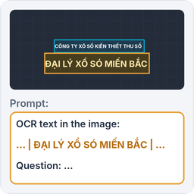
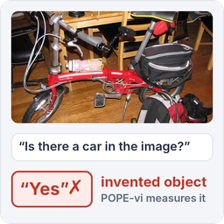
REVIEW 1 · SCOPE · 05 · RESEARCH QUESTIONS
Four research questions — RQ2 is central
RQ1
Zero-shot & prompting
RQ2
PEFT (QLoRA) vs zero-shot — central
How well does zero-shot do on ViVQA / ViTextVQA? Which Vietnamese errors dominate?
How much does QLoRA improve over zero-shot, without full fine-tuning?
Measured by: EM · VQA-Acc · ANLS
Measured by: EM · VQA-Acc · ANLS
RQ3
Vietnamese OCR × QLoRA on ViTextVQA
RQ4
QLoRA and hallucination
Does diacritic OCR text in reading order help the model read text in images — and does it interact with QLoRA?
After QLoRA adaptation, does the model hallucinate more or less?
Measured by: ANLS · EM
Measured by: POPE-style (vi) + manual audit
ViVQA-VLM · Review 1 · GFA26AI35 · FPT University
Notes:
[Câu hỏi nghiên cứu · ~45 giây]
Bốn câu hỏi, RQ2 là trung tâm.
RQ1: zero-shot làm được bao nhiêu, lỗi tiếng Việt nào chiếm ưu thế, prompt có giúp không. RQ2: QLoRA cải thiện bao nhiêu so với zero-shot mà không full fine-tune. RQ3: chữ OCR tiếng Việt có giúp đọc chữ trong ảnh không, và có cộng hưởng với QLoRA không. RQ4: sau QLoRA, model bịa nhiều hơn hay ít hơn.
Nhấn: mỗi câu hỏi ghi rõ đo bằng metric gì — câu nào cũng kiểm chứng được.
Mỗi câu hỏi có một hình nhỏ bên phải: RQ1 — output thật của zero-shot, trả lời dài dòng trong khi đáp án chỉ là 'tòa nhà'; RQ2 — model đóng băng cộng adapter LoRA; RQ3 — dòng chữ OCR thật được đưa vào prompt; RQ4 — câu hỏi kiểu POPE để đo model có bịa vật thể không. Bốn hình này lặp lại ở slide giả thuyết để nối RQ với H.

Slide 8
REVIEW 1 · SCOPE · 06 · HYPOTHESES
Four hypotheses, each tied to a Vietnamese problem
ID | Hypothesis | Answers
H1 | QLoRA on Qwen2.5-VL-3B raises EM by ≥ +5 over the same model zero-shot | RQ2 · V1–V3
H2 | Diacritic OCR text (top-left → bottom-right) in the prompt adds ≥ +3 ANLS on ViTextVQA; combined with QLoRA it gives the best result | RQ3 · V1, V3
H3 | A Vietnamese format prompt (short answer, with diacritics) adds ≥ +3 EM and reduces wrong-language / missing-diacritic answers | RQ1 · V2
H4 | QLoRA does not increase the hallucination rate vs zero-shot | RQ4 · V4
ViVQA-VLM · Review 1 · GFA26AI35 · FPT University
Notes:
[Giả thuyết · ~1 phút]
Mỗi giả thuyết gắn một vấn đề tiếng Việt.
H1: QLoRA tăng ít nhất 5 điểm EM so với chính model đó zero-shot. H2: chữ OCR có dấu trong prompt tăng ít nhất 3 điểm ANLS và tốt nhất khi kết hợp QLoRA. H3: prompt định dạng tiếng Việt tăng ít nhất 3 điểm EM. H4: QLoRA không làm tăng hallucination.
Kết quả từng giả thuyết ở slide 26. Nếu bị hỏi (góp ý số 3): 4-bit/16-bit không còn là giả thuyết mà là số đo hiệu quả; cấu hình LoRA chuyển thành ablation A1, A2.
Hình bên trái mỗi dòng là hình của câu hỏi nghiên cứu tương ứng: H1 ↔ RQ2 (QLoRA), H2 ↔ RQ3 (OCR), H3 ↔ RQ1 (định dạng), H4 ↔ RQ4 (hallucination).

Slide 9





REVIEW 1 · SCOPE · 07 · DATA
Two benchmarks, fixed splits, preprocessing first
ViVQA
ViTextVQA
Paper: ViVQA (Tran et al., PACLIC 2021) ↗
Paper: ViTextVQA (Nguyen et al., 2024 · arXiv 2404.10652) ↗
15,000
10,328
50,342
16,762
QA pairs
images (MS COCO)
QA pairs
images with Vietnamese text
Split: train 10,799 · val 1,200 · test 3,001
val split from train (seed 42); the original has only train/test
Split: train 35,159 · dev 5,155 · test 10,028
official split by the authors; dev = validation set
train 72%
val 8%
test 20%
train 70%
dev 10%
test 20%
99.83% of answers ≤ 3 words → EM / VQA-Acc
Answers average 4.18 words, read from the image → ANLS (tolerates character errors)
1 · Preprocess
text: NFC, lowercase · image: RGB, resize
2 · Fix splits
seed 42 / official split
3 · Select configs
on val / dev (e.g. epochs, OCR config)
4 · Report
on test — never used for selection
ViVQA-VLM · Review 1 · GFA26AI35 · FPT University
Notes:
[Dữ liệu · ~1 phút]
ViVQA: 15.000 cặp hỏi–đáp trên 10.328 ảnh COCO; bản gốc chỉ có train/test nên nhóm tách val 1.200 câu từ train, seed 42. ViTextVQA: 50.342 cặp, 16.762 ảnh có chữ tiếng Việt, dùng split chính thức của tác giả.
Đặc điểm đáp án quyết định metric: ViVQA rất ngắn → EM/VQA-Acc; ViTextVQA dài hơn, đọc từ ảnh → thêm ANLS.
Dải dưới trả lời góp ý số 9: tiền xử lý trước, rồi mới cố định split; chọn cấu hình chỉ trên val/dev; test chỉ dùng để báo cáo, không dùng để chọn.

Slide 10












REVIEW 1 · SCOPE · 08 · PROPOSED METHOD
One proposed method, an 8-step pipeline
Proposed method QLoRA on Qwen2.5-VL-3B-Instruct + a Vietnamese prompt with OCR text (ViTextVQA). Base model frozen in 4-bit NF4; only the LoRA adapter is trained. Implemented as OCR-aware QLoRA (B3), slide 23.
A · DATA PREPARATION — run once, cached
B · TRAINING & INFERENCE — identical for every run
C · EVALUATION & PRODUCT
1
Data
5
Build prompt
7
Scoring & analysis
ViVQA + ViTextVQA (official releases)
image + Vietnamese question (+ one line of OCR text)
• compared with the gold answer after the same normalisation
• EM · VQA-Acc · ANLS (+F1)
• hallucination; V1–V4 errors
• log seed, VRAM, time
ViTextVQA only
2
Preprocessing
3
OCR
6
Qwen2.5-VL-3B-Instruct
image
text: NFC, lowercase · image: RGB, resize ≤ 512 tokens
VietOCR; ordered top-left → bottom-right
Vision encoder (frozen) · image → visual tokens
OCR text → prompt
8
Prototype web
Fixed splits
LLM 4-bit NF4 (frozen) + LoRA r = 16 (trained)
4
• upload an image, ask in Vietnamese
• show the answer + OCR text as evidence
official splits; ViVQA val 1,200; seed 42
Train: loss on answer tokens only
Inference: greedy, short answer
ViVQA-VLM · Review 1 · GFA26AI35 · FPT University
Notes:
[Phương pháp đề xuất · ~1,5 phút]
Một câu: QLoRA trên Qwen2.5-VL-3B cộng prompt tiếng Việt có chữ OCR.
Đi theo ba khối. A — chuẩn bị dữ liệu, chạy một lần rồi cache: dữ liệu → tiền xử lý → OCR (chỉ ViTextVQA; VietOCR, sắp trái-trên → phải-dưới) → chia tập cố định.
B — huấn luyện và suy luận, giống hệt cho mọi run: ghép prompt (ảnh + câu hỏi + một dòng OCR) → Qwen2.5-VL: encoder ảnh đóng băng, LLM 4-bit đóng băng + LoRA r = 16. Khi train, loss chỉ tính trên token đáp án; khi suy luận, greedy, trả lời ngắn.
C — chấm điểm sau cùng một bước chuẩn hoá, phân tích lỗi, hallucination, và prototype web.
Nhấn: bước 1–4 cố định nên mọi so sánh chỉ khác đúng một yếu tố (góp ý số 4: đã có một phương pháp và hình pipeline).

Slide 11
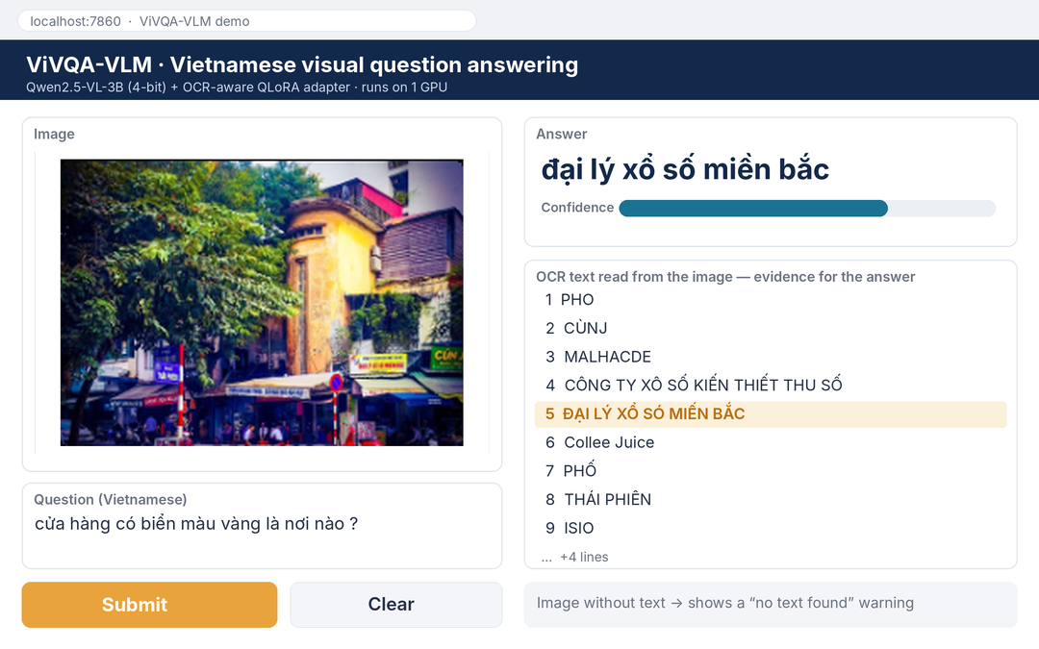
REVIEW 1 · SCOPE · 09 · DELIVERABLES & VALUE
Expected deliverables and value
Research contribution
≥ 1 PEFT improvement verified against the reproduced baseline, with ablation, error and hallucination analysis
Prototype web upload an image, ask in Vietnamese, get an answer with OCR text as evidence
Thesis + reproducibility package
Code, LoRA adapters, configs, inference scripts, experiment logs
Practical value
• Reading signs, product labels and prices in Vietnamese images
• Assistive technology for visually impaired people
• Vietnamese menus, forms and documents
Scientific value
• A systematic PEFT study for Vietnamese VLMs
• Vietnamese specifics: diacritics, output language, OCR order
• Hallucination measured for Vietnamese VQA; a reproducible pipeline
ViVQA-VLM · Review 1 · GFA26AI35 · FPT University
Notes:
[Sản phẩm & giá trị · ~1 phút] Bên trái là bốn nhóm sản phẩm và giá trị: một cải tiến PEFT đã kiểm chứng so với baseline, kèm ablation, phân tích lỗi và hallucination; luận văn kèm gói tái lập; giá trị thực tiễn như đọc biển hiệu, hỗ trợ người khiếm thị; và ý nghĩa khoa học. Bên phải là hình minh hoạ prototype web nhóm sẽ làm: người dùng tải ảnh, hỏi bằng tiếng Việt, hệ thống trả lời và hiện luôn các dòng chữ OCR đọc được làm bằng chứng — ví dụ câu hỏi cửa hàng biển vàng, dòng OCR 'đại lý xổ số miền bắc' được tô sáng. Nếu ảnh không có chữ thì hiện cảnh báo. Đây là giao diện dự kiến, làm ở tuần 13–14.

Slide 12
REVIEW 1 · SCOPE · 10 · PLAN
15-week plan — outputs and status
Week | Work | Output · status (at Review 2)
W1 | Research orientation + Planning | Proposal, roles, 15-week plan ✓
W2 | Literature + Dataset | Literature matrix of 10 papers; stats of 2 datasets ✓
W3 | Review 1 | Review 1 deck + checklist ✓
W4 | Baseline (kick-off) | First zero-shot run; Qwen2.5-VL-3B selected ✓
W5 | Full baseline reproduction | B1 on 2 datasets; official ViTextVQA release ✓
W6 | Baseline → Method (Report 4) | Config fixed; QLoRA smoke test ✓
W7 | QLoRA (B2) + Review 2 preparation | B2; R0 reproduced at 79.6; 200 errors audited ✓
W8 | Review 2 · OCR-enhanced prompting + consolidate B3 | B3 + 2×2 OCR ablation, 3 seeds ✓ · Review 2 (29/10)
W9 | B3 full data + LoRA ablation | B3-full +3.1 EM; ablations A1, A2 ✓ (done early)
W10 | Full evaluation + shared adapter | Table of 23 runs; shared adapter passes ✓ (done early)
W11 | Error analysis + hallucination analysis | H4 (Vietnamese POPE), errors by type → moved up to W9–W10
W12 | Results consolidation + Reports 6–7 | Reports 6–7; final results table
W13 | Review 3 · Faculty committee | Cumulative deck + demo
W14 | Web prototype + thesis writing | Web demo in progress (W13); thesis draft
W15 | Final defense + reproducibility package | Thesis, code, adapters, logs
ViVQA-VLM · Review 1 · GFA26AI35 · FPT University
Notes:
[Kế hoạch · ~45 giây — góp ý số 10]
Cột mới "Đầu ra · trạng thái" trả lời góp ý: kế hoạch phải có đầu ra kiểm chứng được. Bốn mốc: Review 1 (W3), Review 2 (W8), Review 3 (W13), bảo vệ (W15).
Đến Review 2: W1–W8 đã xong. Phần thí nghiệm của W9–W10 (B3 toàn bộ dữ liệu, ablation LoRA, đánh giá đầy đủ, adapter dùng chung) đã làm sớm — kết quả có ở phần B. Vì vậy hallucination và phân tích lỗi được dời lên W9–W10, prototype dời lên W11–12.

Slide 13

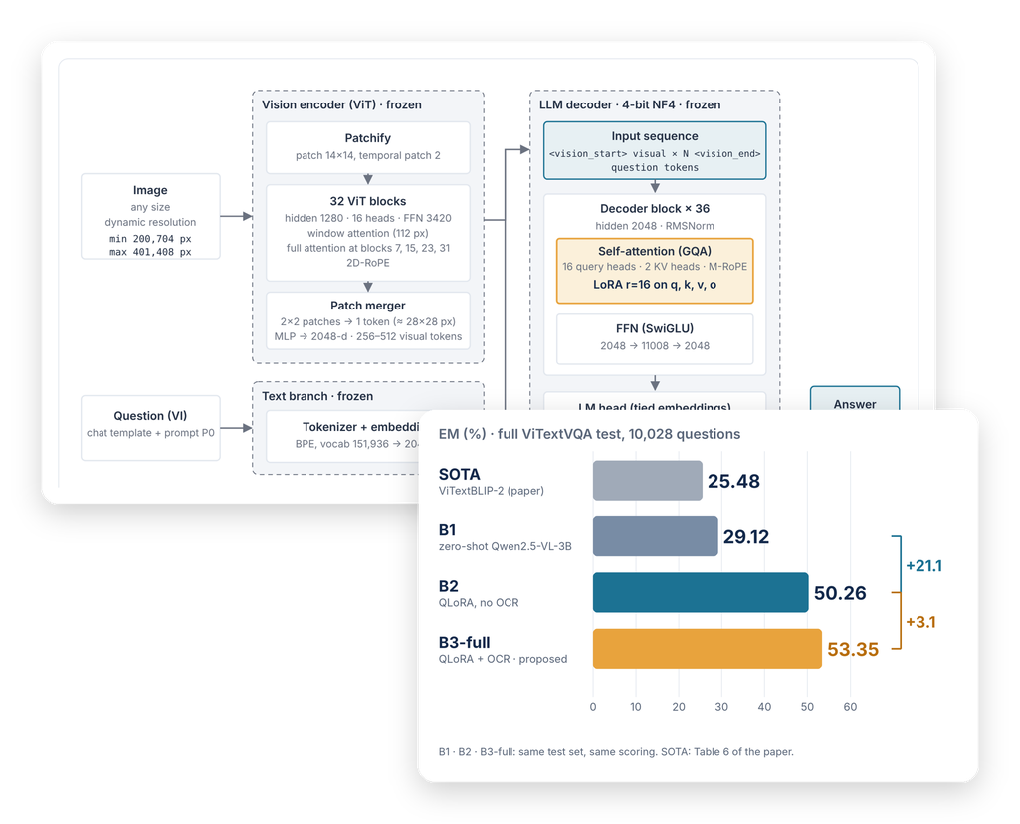
REVIEW 2
Existing System
+ Methodology
01 How far existing systems go
02 Our baseline: strengths and weaknesses
03 Which method improves it, and the evidence
Notes:
[Chuyển phần · ~10 giây]
"Phần B — nội dung chính của Review 2: hệ thống hiện có và phương pháp."
Logic của phần B: trước tiên xem các hệ thống hiện có — công trình trước và baseline nhóm tái lập — làm được đến đâu và yếu ở đâu; sau đó là phương pháp nhóm dùng để sửa đúng những điểm yếu đó.

Slide 14
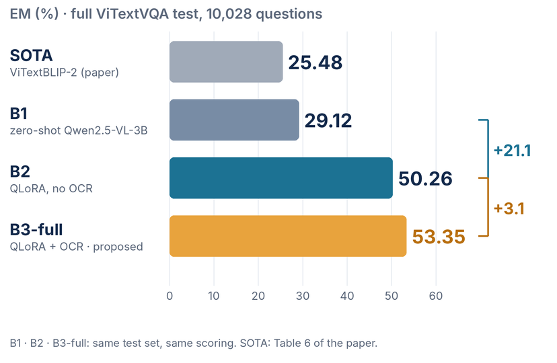
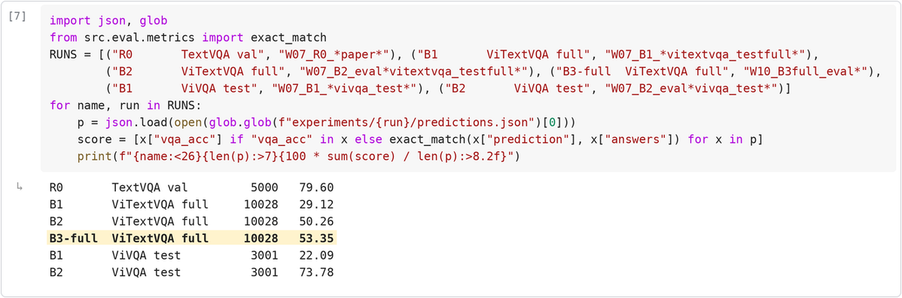
REVIEW 2 · SUMMARY
Four key results — and the evidence
① BASELINE RUNS CORRECTLY
② QLoRA VS ZERO-SHOT
③ ADDING OCR · ViTextVQA ONLY
④ VS PUBLISHED SOTA
79.6
+21.1
+51.7
+3.1
53.4
Qwen2.5-VL-3B reproduced
TextVQA val, 5,000 English questions. Reported 79.3 → +0.3 difference
ViTextVQA
ViVQA
B2 50.3 → B3-full 53.4 EM
B3-full vs ViTextBLIP-2 25.5
Full ViTextVQA test, 10,028 questions. F1 73.7 vs 54.0 for SOTA
Only a 0.196% LoRA adapter added
EM ViTextVQA 29.1 → 50.3
EM ViVQA 22.1 → 73.8
Published numbers: 79.3 — Qwen2.5-VL Technical Report, Table 5 ↗ · 25.48 EM / 53.95 F1 — ViTextVQA (Nguyen et al., 2024), Table 6 ↗
The SOTA paper does not publish its answer normalisation → F1 is compared too (73.7 vs 54.0).
ViVQA-VLM · Review 2 · GFA26AI35 · FPT University
Notes:
[Tóm tắt · ~1 phút — bốn con số, đọc theo thứ tự trái sang phải]
Một, 79,6: trước khi làm tiếng Việt, nhóm kiểm tra pipeline có chạy đúng không bằng cách chạy lại Qwen2.5-VL-3B trên TextVQA val — bộ tiếng Anh mà báo cáo gốc công bố 79,3. Nhóm được 79,6, chênh 0,3 → baseline chạy đúng.
Hai, +21,1: trên ViTextVQA, cùng model, chỉ thêm adapter QLoRA, EM tăng từ 29,1 lên 50,3; trên ViVQA tăng từ 22,1 lên 73,8, tức +51,7.
Ba, +3,1: chỉ trên ViTextVQA, vì ViVQA là ảnh đời thường gần như không có chữ. Cùng QLoRA, cùng toàn bộ dữ liệu, thêm dòng OCR khi train và khi test: EM từ 50,3 lên 53,4. 705 câu được sửa đúng so với 395 câu bị làm sai, p cỡ 10 mũ trừ 21.
Bốn, 53,4: đây là EM của mô hình cuối cùng, B3-full, trên toàn bộ 10.028 câu test ViTextVQA. SOTA đã công bố trên đúng tập này là ViTextBLIP-2 với 25,5 EM. Vì paper không công bố cách chuẩn hoá đáp án, nhóm so thêm F1: 73,7 so với 54,0 — vẫn hơn rõ.
Biểu đồ bên trái là bậc thang: SOTA 25,5, zero-shot 29,1, thêm QLoRA 50,3, thêm OCR 53,4. Ô code bên phải: tính lại từng con số trực tiếp từ file dự đoán của mỗi run trong repo.

Slide 15
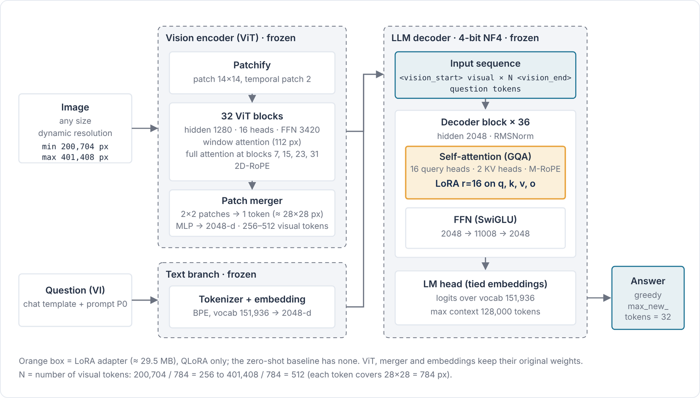
REVIEW 2 · EXISTING SYSTEM · 01 · BASELINE ARCHITECTURE
Baseline: Qwen2.5-VL-3B-Instruct
Why this model
• Open, multilingual VLM that covers Vietnamese
• Strong at reading text in images (TextVQA 79.3)
• 3B parameters → fits one Colab GPU in 4-bit
• One of the three baselines allowed by the proposal
What is trained
• Only the LoRA adapter, r = 16 on q, k, v, o (orange box)
• 7.37M parameters = 0.196% · 29.5 MB
• Everything else frozen; LLM in 4-bit NF4
Source: Bai et al., 2025 · arXiv 2502.13923 ↗
ViVQA-VLM · Review 2 · GFA26AI35 · FPT University
Notes:
[Existing System 1 · baseline Qwen2.5-VL-3B · ~1,5 phút — góp ý của thầy Trí]
Baseline của nhóm là Qwen2.5-VL-3B-Instruct. Dải dưới hình là lý do chọn: VLM mở, đa ngôn ngữ, đọc chữ trong ảnh tốt; 3 tỉ tham số nên nén 4-bit vừa một GPU Colab; và là một trong ba baseline đề cương cho phép.
Đi theo luồng dữ liệu bên phải. (1) Ảnh vào ViT: tối đa 401.408 pixel, cắt patch 14×14, qua 32 khối. (2) Patch merger gộp 2×2 patch thành 1 token → 256–512 token ảnh. (3) Prompt: chat template + token ảnh + câu hỏi tiếng Việt. (4) Decoder Qwen2.5, 36 lớp, sinh tham lam tối đa 32 token, rồi chuẩn hoá và chấm.
Ô vàng: phần được train là LoRA r = 16, α = 32 trên q, k, v, o — 7,37 triệu tham số, 29,5 MB; còn lại đóng băng, LLM 4-bit NF4.
Baseline không dùng OCR; OCR là cải tiến B3 (slide 23). Slide sau là bằng chứng nhóm chạy baseline đúng.

Slide 16
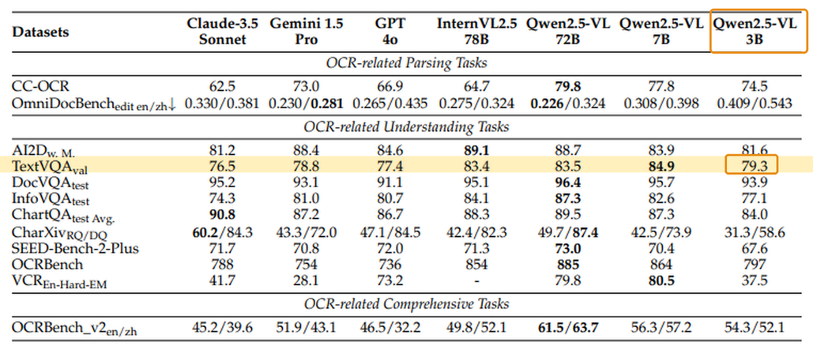
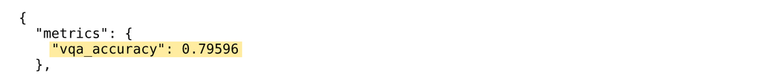
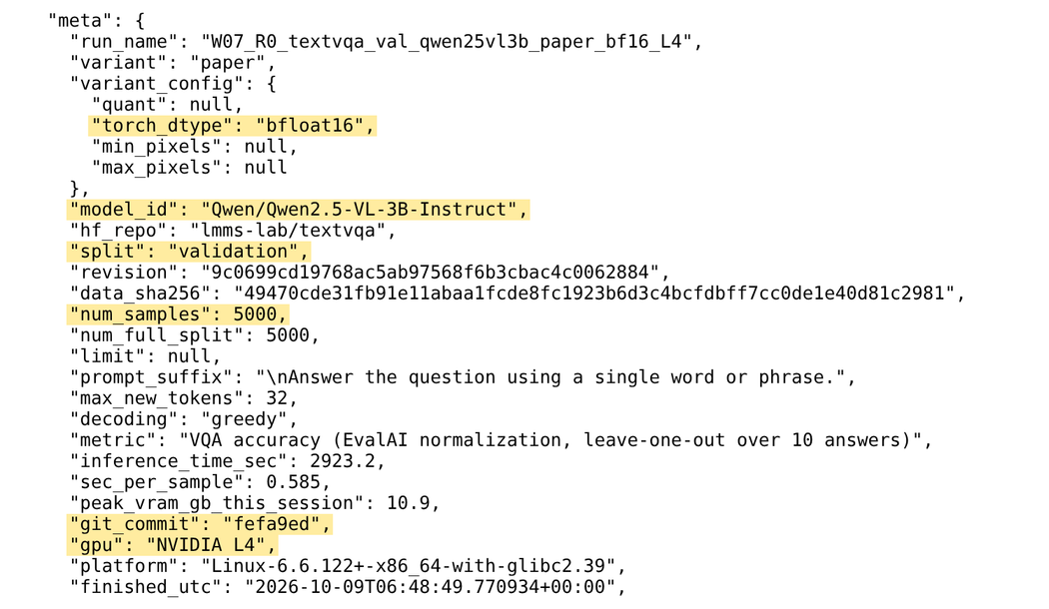
REVIEW 2 · EXISTING SYSTEM · 02 · PIPELINE CHECK (R0)
The baseline reproduces the published number
① Published number — Qwen2.5-VL Technical Report, Table 5
② Our real log — metrics.json of run R0 (screenshot of the file on GitHub)
Reported 79.3 Ours 79.6 difference +0.3
All 5,000 TextVQA val questions · the paper’s original config (bf16) · L4 GPU
Our efficient config (4-bit, ≤ 512 visual tokens): 75.2 (−4.4 points), VRAM 10.9 → 2.5 GB
github.com/PLHGNAOH/ViVQA-VLM · experiments/W07_R0_textvqa_val_qwen25vl3b_paper_bf16_L4/metrics.json ↗
arxiv.org/abs/2502.13923 ↗
ViVQA-VLM · Review 2 · GFA26AI35 · FPT University
Notes:
[Existing System 2 · tái lập baseline R0 · ~1 phút] Chưa có paper nào công bố Qwen2.5-VL-3B trên ViVQA hay ViTextVQA, nên nhóm kiểm chứng pipeline bằng một con số đã công bố: Table 5 của báo cáo kỹ thuật Qwen2.5-VL ghi TextVQA val của bản 3B là 79,3. Ô code thứ nhất đọc file metrics.json thật của run R0: chạy toàn bộ 5.000 câu, bf16, trên GPU L4, commit fefa9ed, được 0,79596 tức 79,6 — chênh +0,3. Ô code thứ hai: tính lại độc lập từ 5.000 dự đoán thô trong predictions.json, ra đúng 0,79596. Cấu hình tiết kiệm của nhóm, 4-bit và 512 token, mất 4,4 điểm nhưng VRAM giảm từ 10,9 xuống 2,5 GB.

Slide 17
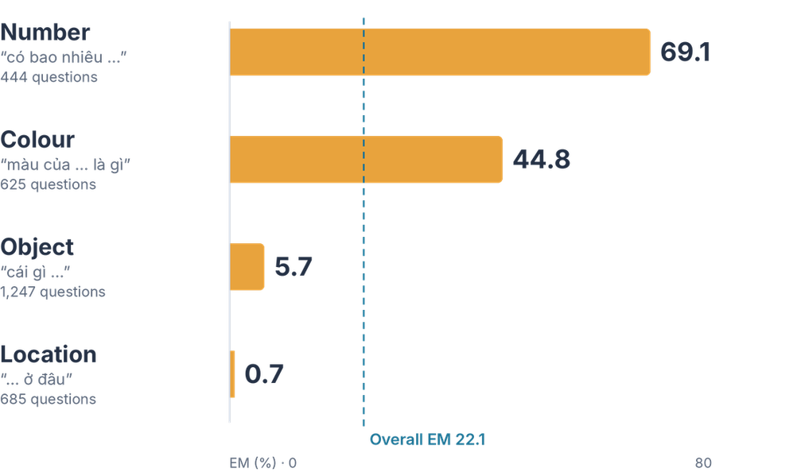
REVIEW 2 · EXISTING SYSTEM · 03 · ZERO-SHOT BASELINE (B1)
Zero-shot fails mainly on answer format
Test set | EM | ANLS | F1
ViVQA (3,001) | 22.1 | 28.6 | 38.1
ViTextVQA full (10,028) | 29.1 | 47.6 | 53.9
ViVQA · zero-shot EM by question type
Why EM is low: answers are longer than the gold
• Mean words: 2.9 vs gold 1.6 (ViVQA) · 5.4 vs 3.7 (ViTextVQA)
• 18% of ViTextVQA answers contain the gold but still fail EM
Real examples (B1):
“đây là bảo tàng gì?” (what museum is this?) → “Bảo tàng Lịch sử Quốc gia.”
gold: “lịch sử quốc gia” → EM = 0
“màu của chiếc tàu là gì” (what colour is the boat?) → “Đỏ và trắng” (red and white)
gold: “màu đỏ” (red) → EM = 0
Location and object questions: the gold is a single noun (“phòng”, room) while the model answers with a phrase (“trong phòng khách”, in the living room). ViTextVQA has no question-type labels, so it cannot be split.
ViVQA-VLM · Review 2 · GFA26AI35 · FPT University
Notes:
[Existing System 3 · baseline zero-shot B1 · ~1 phút]
EM 22,1 ở ViVQA, khoảng 29 ở ViTextVQA. Lỗi chính không phải "không hiểu" mà là định dạng: trả lời dài gần gấp đôi đáp án chuẩn; 19% câu trả lời ViTextVQA chứa đáp án nhưng vẫn trượt EM (ví dụ "Lịch tết năm 2021" so với "2021"). Ngoài ra có chen tiếng Anh, hallucination và đáp án chuẩn nhiễu.
Biểu đồ: ViVQA zero-shot gần 0 ở câu hỏi vị trí và vật thể. Đây chính là điểm yếu V2 mà phương pháp phải sửa.

Slide 18


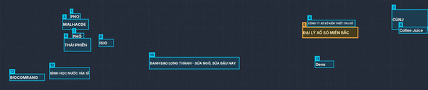
REVIEW 2 · EXISTING SYSTEM · 04 · DATA PROCESSING
Data processing: before vs after (real samples)
① Image · resize by max_pixels
② OCR · ViTextVQA only
③ Text · normalisation at scoring
→
Before | After normalize_vi()
Đại lý xổ số Miền Bắc. | đại lý xổ số miền bắc
Màu Đỏ! | đỏ
ba | 3
Cửa hàng điện thoại | cửa hàng điện thoại
con mèo / con meo | kept as is — different
Positions of the 13 real OCR boxes of image 16267.jpg (coordinates from the cache). PaddleOCR detects, VietOCR reads, ordered top-left → bottom-right
BEFORE · ViVQA image
640×360 px
230,400 pixels
AFTER
644×364 px
23×13 grid = 299 visual tokens
Văn bản đọc được trong ảnh: PHO | CÙNJ | MALHACDE | CÔNG TY XÔ SỐ KIẾN THIẾT THU SỐ | ĐẠI LÝ XỔ SÓ MIẾN BẮC | Collee Juice | PHỐ | THÁI PHIÊN | ISIO | BANH BẠO LONG THÀNH - SỬA NGÔ, SỬA ĐẬU NAY | Dens | BÌNH HỌC NƯỚC HÌA SĨ | BIOCOMRANG
Question: cửa hàng có biển màu vàng là nơi nào ?
• Convert to RGB; resize keeping aspect ratio, sides multiples of 28
• Each 28×28 px cell = 1 token; ≤ 401,408 px → at most 512 tokens
• ViTextVQA images are larger, e.g. 16267.jpg 1024×996 → 616×616 = 484 tokens
• Orange cell: one visual token
• NFC, lowercase, strip punctuation, collapse spaces; drop the “màu” (colour) prefix; standalone number words → digits
• Tone marks are kept — a wrong mark means a wrong meaning
• The same function is applied to gold answers and model answers
• “…miền bác” vs “…miền bắc”: EM = 0, ANLS = 0.95
OCR still has diacritic errors (SÓ, MIẾN instead of SỐ, MIỀN) → the model must learn to use noisy OCR. Gold: “đại lý xổ số miền bắc”.
ViVQA-VLM · Review 2 · GFA26AI35 · FPT University
Notes:
[Existing System 4 · xử lý dữ liệu · ~1 phút] Slide này cho thấy dữ liệu trước và sau xử lý trên một mẫu thật của ViTextVQA. Một: ảnh ViVQA gốc 640 nhân 360 được làm tròn về 644 nhân 364, cạnh là bội số của 28; mỗi ô 28 nhân 28 là một token ảnh, nên ảnh thành lưới 23 nhân 13 bằng 299 token. Ảnh ViTextVQA lớn hơn, như ảnh 16267 kích thước 1024 nhân 996, bị thu nhỏ giữ tỉ lệ còn 616 nhân 616, tức 484 token — luôn dưới giới hạn 512. Hai: với ViTextVQA, đây là vị trí 13 khung chữ thật trên ảnh 16267. PaddleOCR dò vùng chữ, VietOCR đọc tiếng Việt, các dòng được sắp từ trái-trên sang phải-dưới rồi ghép thành một dòng trong prompt. Ví dụ ở đây OCR đọc ra 'đại lý xổ só miến bắc' — còn sai dấu — nên model phải học cách dùng OCR có nhiễu; đó là lý do nhóm train cùng OCR. Ba: trước khi chấm, câu trả lời của model và đáp án chuẩn đi qua cùng một hàm chuẩn hoá: NFC, chữ thường, bỏ dấu câu, gộp khoảng trắng, nhưng giữ dấu thanh.

Slide 19
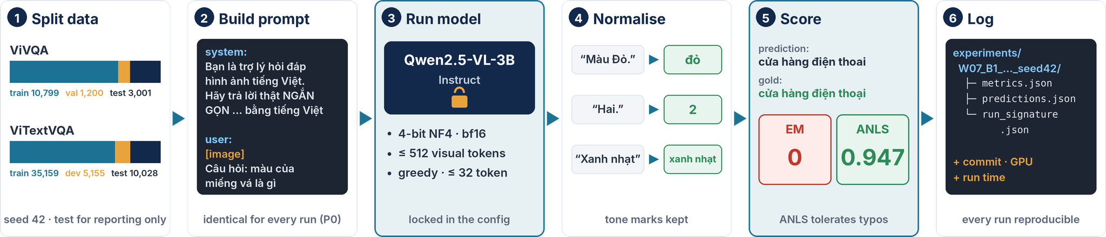

REVIEW 2 · EXISTING SYSTEM · 05 · EVALUATION PROTOCOL
Every run follows one fixed protocol
Fixed configuration
Metric
Statistics
              bf16 compute, 4-bit NF4 + double quant
              At most 512 visual tokens
              Greedy, 32 generated tokens
              Seed 42 · NVIDIA L4
              Primary: EM, VQA-Acc, ANLS
              Secondary: token-F1 (to compare with papers)
              Symmetric Vietnamese normalisation, tone marks kept
              Exact paired McNemar test (EM)
              Paired bootstrap CI95 (ANLS)
              Same splits, seed and config for every run
EM = Exact Match · VQA-Acc = VQA Accuracy (min(matching golds / 3, 1); = EM with a single gold) · ANLS = Average Normalized Levenshtein Similarity (threshold 0.5) · F1 = token F1 · bf16 = bfloat16 · NF4 = 4-bit NormalFloat (QLoRA) · CI95 = 95% confidence interval · McNemar = paired test on questions only one run gets right
ViVQA-VLM · Review 2 · GFA26AI35 · FPT University
Notes:
[Existing System 5 · giao thức đánh giá · ~45 giây]
Mọi run — từ R0, B1 đến các cải tiến — dùng chung một giao thức cố định: bf16, 4-bit NF4, tối đa 512 token ảnh, greedy 32 token, seed 42, GPU L4.
Metric chính EM, VQA-Acc, ANLS; F1 để so với paper. Chuẩn hoá tiếng Việt đối xứng cho dự đoán và đáp án, giữ dấu thanh.
Thống kê: McNemar ghép cặp cho EM, CI95 bootstrap cho ANLS.
Nếu bị hỏi: hai dataset chỉ có một đáp án mỗi câu nên VQA-Acc trùng EM — nhóm vẫn báo cáo cột này vì là metric bắt buộc.
Hình sáu bước, mỗi bước một ví dụ thật: (1) split của hai dataset, seed 42, test chỉ dùng để báo cáo; (2) prompt thật — câu chỉ dẫn hệ thống tiếng Việt và câu hỏi; (3) model và cấu hình khoá trong config; (4) output thật của hàm chuẩn hoá: 'Màu Đỏ.' thành 'đỏ', 'Hai.' thành '2'; (5) vì sao cần ANLS: dự đoán 'cửa hàng điện thoai' thiếu một dấu → EM bằng 0 nhưng ANLS 0,947; (6) mỗi run ghi metrics.json, predictions.json và run_signature.json.

Slide 20
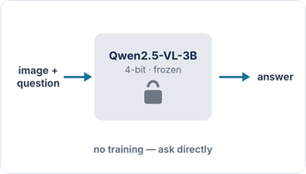
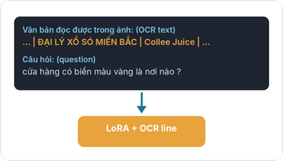
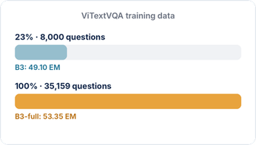
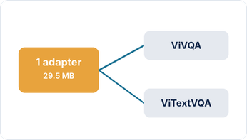
REVIEW 2 · METHODOLOGY · 01 · ROADMAP
Roadmap: each step changes one factor
B1
B2
B3
B3F
SH
Zero-shot (no training)
QLoRA (no OCR)
QLoRA + OCR line (8k questions)
B3 on the full data
One adapter, two datasets
Starting point: ask the base model directly → EM 22.1 ViVQA · 29.1 ViTextVQA
Does PEFT beat zero-shot? → +21.1 EM ViTextVQA, +51.7 ViVQA
Does teaching OCR use help? → +2.5 EM vs B2-sub
Does OCR still help with full data? → +3.1 EM vs B2
Is sharing worse? → not worse (ΔEM −0.27 / +0.25)
Each step changes exactly one factor relative to the step on its left.
ViVQA-VLM · Review 2 · GFA26AI35 · FPT University
Notes:
[Methodology 1 · lộ trình · ~45 giây]
Phương pháp đi năm bước, mỗi bước chỉ đổi một yếu tố so với bước bên trái.
B1: zero-shot — hỏi thẳng model gốc, không train gì; đây là khởi điểm: EM 22,1 trên ViVQA và 29,1 trên ViTextVQA.
B2: thêm QLoRA — PEFT có hơn zero-shot không. B3: thêm một dòng OCR vào prompt khi train và test — dạy model dùng chữ OCR có giúp không (trên tập con 8.000 câu để tiết kiệm). B3F (B3-full): cùng công thức trên toàn bộ dữ liệu — đủ dữ liệu OCR còn giúp không. SH: một adapter cho cả hai dataset — để làm prototype.
Mỗi thẻ có một hình nhỏ: B1 — model gốc đóng băng, không có phần nào được train; B2 — model gốc đóng băng, chỉ train phần LoRA màu cam; B3 — dòng OCR nằm ngay trong prompt khi train; B3-full — từ 23% lên 100% dữ liệu; SH — một adapter dùng cho cả hai bộ.

Slide 21
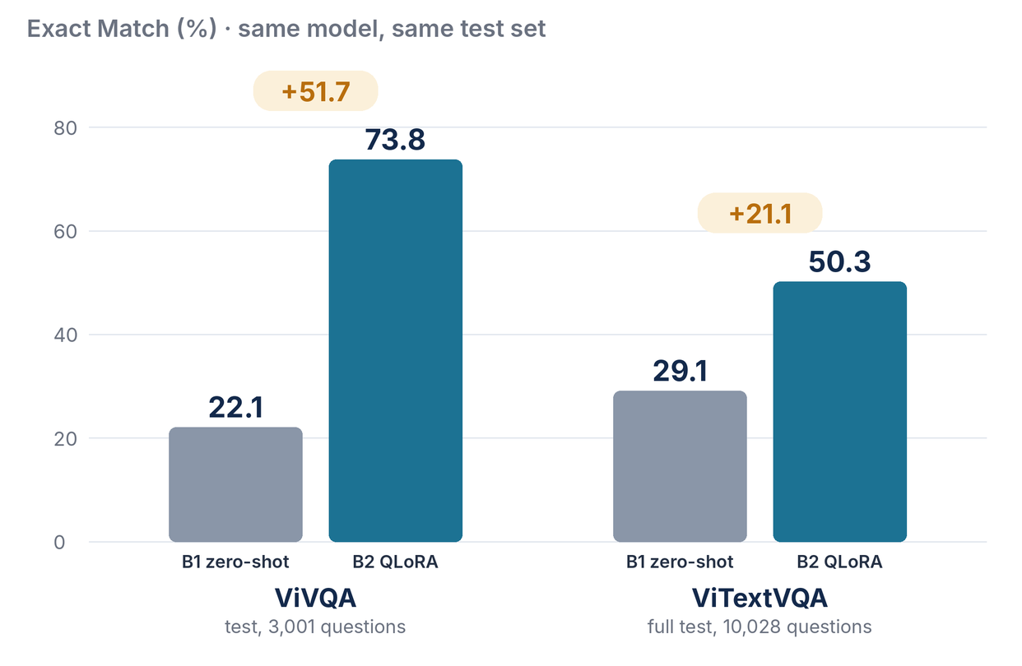

REVIEW 2 · METHODOLOGY · 02 · QLoRA (B2)
One-epoch QLoRA: large, significant gains
Cost | ViVQA | ViTextVQA
Training samples | 10,799 | 35,159
Training time (L4) | 3.0 h | 12.0 h
Peak VRAM | 6.6 GB | 6.9 GB
Inference | 0.57 s / question | 1.0 s / question
Statistical test (McNemar)
Statistically significant gains (p < 0.05) on both datasets. Full ViTextVQA: 2,543 questions only B2 gets right vs 423 only B1 gets right.
ViVQA-VLM · Review 2 · GFA26AI35 · FPT University
Notes:
[Methodology 2 · QLoRA B2 · ~45 giây]
Biểu đồ: ViVQA 22,1 → 73,8 EM (+51,7) trên 3.001 câu test; ViTextVQA 29,1 → 50,3 (+21,1) trên toàn bộ 10.028 câu test. Kiểm định McNemar: tăng có ý nghĩa thống kê, p < 0,05, trên cả hai dataset.
Chi phí: 3 giờ (ViVQA) và 12 giờ (ViTextVQA) trên một L4, VRAM tối đa 6,9 GB. H1 được ủng hộ.

Slide 22
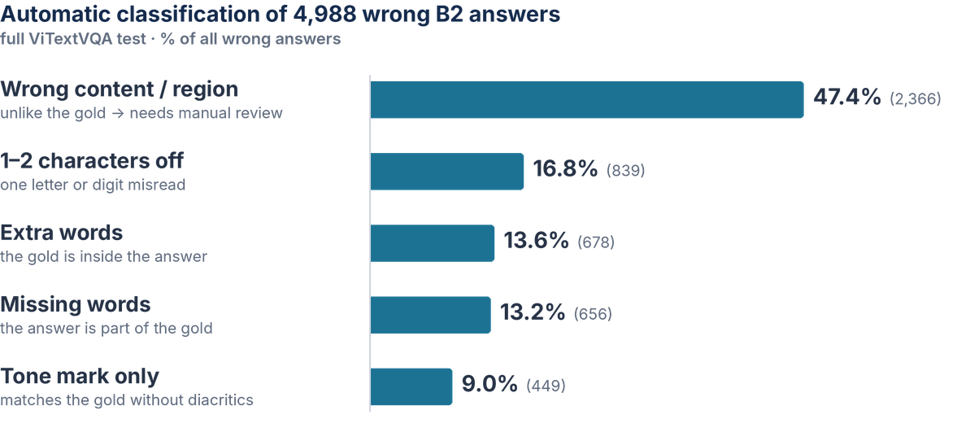

REVIEW 2 · METHODOLOGY · 03 · B2 ERROR ANALYSIS
Where B2 still fails
Manual audit of 200 B2 errors
              54% are actually correct in meaning: EM is too strict (ViVQA 62%, ViTextVQA 46%)
              Noisy gold: 12.5% (ViVQA 19%)
              Of 100 audited ViTextVQA errors: misread text 28%, wrong text region 23%, tone marks 8%
              Hallucination (not in the image): 7% of errors (CI95 4–11%)
              4 annotators + AI-suggested labels; κ = 0.62 (2 independent annotators); dropping the 42 AI-assisted rows leaves the conclusion unchanged
Group | B2 answer | Gold
Tone mark only | đặng việt thủy | đặng việt thúy
1–2 characters off | 372 . 568 . 177 | 372 . 566 . 177
Missing words | nhân dân quận 2 | ủy ban nhân dân quận 2
ViVQA-VLM · Review 2 · GFA26AI35 · FPT University
Notes:
[Methodology 3 · B2 còn sai ở đâu · ~1 phút]
Nhóm chọn cải tiến dựa trên lỗi thật, không đoán. Biểu đồ trái: phân loại tự động 4.988 câu B2 trả lời sai trên full test ViTextVQA — 47,4% sai nội dung hoặc vùng ảnh, 16,8% lệch 1–2 ký tự, 13,6% thừa chữ, 13,2% thiếu chữ, 9,0% chỉ sai dấu thanh; bảng dưới là ví dụ thật của ba nhóm. Duyệt tay 200 lỗi: 54% thực ra đúng ý nhưng EM quá khắt khe; 12,5% đáp án chuẩn nhiễu.
Lỗi thật ở ViTextVQA: đọc sai chữ 28%, nhầm vùng chữ 23%, sai dấu 8% → đọc chữ là điểm yếu lớn nhất → động lực cho OCR (B3). Hallucination chỉ 7% số lỗi. Nhãn có kiểm độ đồng thuận κ = 0,62.

Slide 23
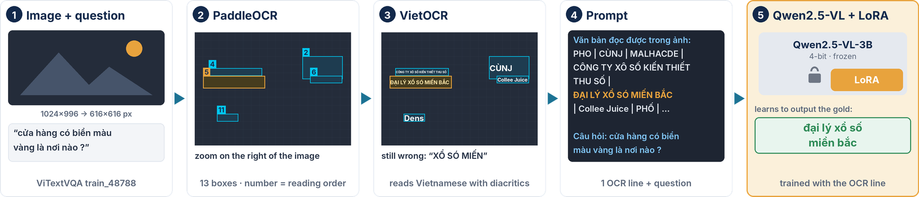


REVIEW 2 · METHODOLOGY · 04 · PROPOSED METHOD (B3)
OCR-aware QLoRA: teaching the model to use OCR text
Q
Q
Why OCR
OCR choice (dev300)
What is trained
              B2 errors on ViTextVQA: misread text 28%, wrong text region 23%, tone marks 8%
              Vietnamese text in images is research gap G2
              PaddleOCR’s Latin model drops diacritics: “Kiểu Thẩm” → “Kiu Thm”
              Gold found in the OCR text: VietOCR 37.7% vs 27.0% (p = 0.0008) → VietOCR
              Same QLoRA as B2 (r = 16, 0.196% of parameters); only the OCR line is added to the prompt
              Controlled test: 8,000-question subset, B3 vs B2-sub (same subset, no OCR)
ViVQA-VLM · Review 2 · GFA26AI35 · FPT University
Notes:
[Methodology 4 · phương pháp đề xuất B3 · ~1 phút]
Ảnh → PaddleOCR dò dòng chữ → VietOCR đọc tiếng Việt, giữ dấu → một dòng "Văn bản đọc được trong ảnh: …" đặt trước câu hỏi → Qwen2.5-VL + LoRA train cùng dòng OCR.
VietOCR được chọn trên dev300: đáp án nằm trong văn bản OCR 37,7% so với 27,0% của PaddleOCR (bản Latin làm rơi dấu).
Mọi thứ khác y hệt B2. Phép thử có kiểm soát: tập con 8.000 câu, so với B2-sub cùng tập nhưng không OCR.
Hình là một mẫu thật trong tập train ViTextVQA (train_48788, ảnh 16267.jpg): hỏi 'cửa hàng có biển màu vàng là nơi nào?'. PaddleOCR dò 13 khung chữ, số trên khung là thứ tự đọc; VietOCR đọc ra 'ĐẠI LÝ XỔ SÓ MIẾN BẮC' — vẫn sai dấu, nên nhóm train cùng OCR để model học dùng OCR có nhiễu. Các dòng được ghép bằng dấu | thành một dòng 'Văn bản đọc được trong ảnh: …' đặt trước câu hỏi; LoRA học sinh ra đáp án 'đại lý xổ số miền bắc'.

Slide 24

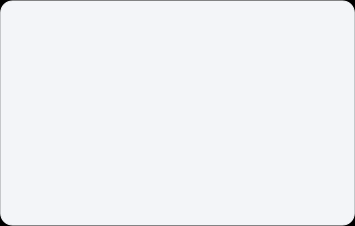


REVIEW 2 · METHODOLOGY · 05 · ABLATION: OCR AT TRAINING × OCR AT TEST
OCR helps only if the model is trained with it
Test without OCR
Test with OCR
Paired tests (McNemar, EM)
Train without OCR
              OCR at test only: −0.65 (p = 0.49)
              OCR at training only: −0.55 (p = 0.35)
              Training with OCR (OCR at test): +4.35 (p = 2 × 10⁻⁸)
              Removing OCR from B3: −4.25 (p = 4 × 10⁻⁹)
45.55
44.90
B2-sub
B2-sub + OCR at test
Train with OCR
45.00
49.25
Interaction +4.9 EM (CI95 +3.2 to +6.6) → OCR is needed at both training and test
B3, OCR removed at test
B3 (proposed)
EM (%), ViTextVQA test subset (2,000 questions), seed 42
Repeated over 3 seeds (42/43/44): +3.57 ± 0.76 EM, all 3 seeds p ≤ 1.4×10⁻⁴
Conclusion the contribution is not “adding OCR to the prompt” — it is using QLoRA to teach the model when to trust OCR and when to trust the image.
ViVQA-VLM · Review 2 · GFA26AI35 · FPT University
Notes:
[Methodology 5 · ablation 2×2 · ~1 phút — slide quan trọng nhất về OCR]
OCR lúc train × OCR lúc test, trên test2000. Chỉ thêm OCR lúc test: không giúp. Chỉ lúc train: không giúp. Cả hai: +4,35 EM. Tương tác +4,9 EM, CI95 từ +3,2 đến +6,6.
Kết luận: đóng góp không phải "nhét OCR vào prompt", mà là dùng QLoRA dạy model khi nào tin chữ OCR, khi nào tin ảnh. Lặp lại với 3 seed 42, 43, 44: B3 hơn B2-sub trung bình 3,57 ± 0,76 EM, cả ba seed đều có p nhỏ hơn 1,4 nhân 10 mũ trừ 4 — chi tiết ở phụ lục.

Slide 25
REVIEW 2 · METHODOLOGY · 06 · B3 ON THE FULL DATA (B3-full)
With full data, OCR-aware QLoRA beats plain QLoRA
No OCR
With OCR
Paired tests (McNemar, EM)
23% of train (8k)
              OCR with 23% of data: +2.54 (p = 10⁻¹⁴)
              OCR with 100% of data: +3.09 (705 vs 395 questions, p = 7 × 10⁻²¹)
              ΔANLS +1.87 (CI95 +1.38 to +2.36)
              Above ViTextBLIP-2: 25.48 EM / 53.95 F1
46.56
49.10
B2-sub
B3
100% of train
50.26
53.35
Data × OCR interaction +0.55 (CI95 −0.20 to +1.29) → the OCR gain does not shrink with more data
B2
B3-full (proposed)
EM (%), full ViTextVQA test (10,028 questions), seed 42
Conclusion B3-full is our official ViTextVQA model: EM 53.35 / F1 73.73 — above the published SOTA on both EM and F1; 12.8 h of training on one L4 (B2: 12.0 h).
ViVQA-VLM · Review 2 · GFA26AI35 · FPT University
Notes:
[Methodology 6 · B3-full (W10) · ~1 phút]
B3-full = công thức B3 y hệt, trên toàn bộ 35.159 câu train. Bảng 2×2 dữ liệu × OCR trên full test: không OCR 46,56 → 50,26 khi thêm dữ liệu; có OCR 49,10 → 53,35.
So sánh chính B2 → B3-full: +3,09 EM; 705 câu chỉ B3-full đúng so với 395 câu chỉ B2 đúng; p = 7 × 10⁻²¹ → OCR-aware vượt B2 khi đủ dữ liệu. Tương tác +0,55 không có ý nghĩa: lợi ích của OCR không giảm khi thêm dữ liệu.
B3-full là mô hình ViTextVQA chính thức: 53,35 EM — gấp đôi SOTA công bố.

Slide 26

REVIEW 2 · HYPOTHESES
Evidence so far
Hypothesis (slide 8) | Evidence | Status
H1 QLoRA ≥ +5 EM over zero-shot | +51.7 (ViVQA), +21.1 (full ViTextVQA), p ≈ 0 | Supported
H2 OCR text ≥ +3 ANLS, best combined with QLoRA | Interaction +4.9 EM; full data +3.1 EM (p ≈ 10⁻²¹); but ANLS +1.87 (< +3) | Partly
H3 Vietnamese format prompt ≥ +3 EM | As few-shot: −2.1 / −1.2 EM | Not supported
H4 QLoRA does not increase hallucination | Vietnamese POPE (500 unseen images, 4,985 questions): B3-full does not increase it (ΔF1 +5.5 / +3.7 / +2.5); C3 inconclusive (91% of answers are not yes/no) | Partly
Efficiency (a measurement, not a hypothesis) | 4-bit keeps 94.5% of accuracy; VRAM −77%; shared adapter not worse | Measured
Ablation A1 (module), A2 (rank) | A1 −0.55 (p = 0.34); A2 +1.05 (p = 0.07) → keep r = 16, q, k, v, o | Done
RQ1: zero-shot EM 22.1 (ViVQA), 29.1 (ViTextVQA). RQ2: QLoRA +51.7 / +21.1 EM. RQ3: OCR-aware QLoRA +3.1 EM over the same QLoRA (full test, full data). RQ4: Vietnamese POPE — B3-full does not increase hallucination; C3 inconclusive.
ViVQA-VLM · Review 2 · GFA26AI35 · FPT University
Notes:
[Giả thuyết · ~45 giây] H1 ủng hộ: QLoRA tăng 51,7 EM ở ViVQA và 21,1 ở ViTextVQA. H2 một phần: OCR cộng hưởng với QLoRA — tương tác +4,9 EM, và +3,1 EM khi đủ dữ liệu — nhưng ANLS chỉ +1,87, chưa tới ngưỡng +3. H3 chưa ủng hộ: few-shot làm giảm EM. H4 một phần: trên POPE tiếng Việt, 500 ảnh chưa thấy khi train, B3-full không làm tăng hallucination; còn C3, model QLoRA trên ViVQA, chưa kết luận được vì 91% câu trả lời không theo dạng có/không — model quên định dạng sau khi train trên ViVQA không có câu yes/no. Ablation A1, A2 đã làm: giữ r = 16 trên q, k, v, o.

Slide 27

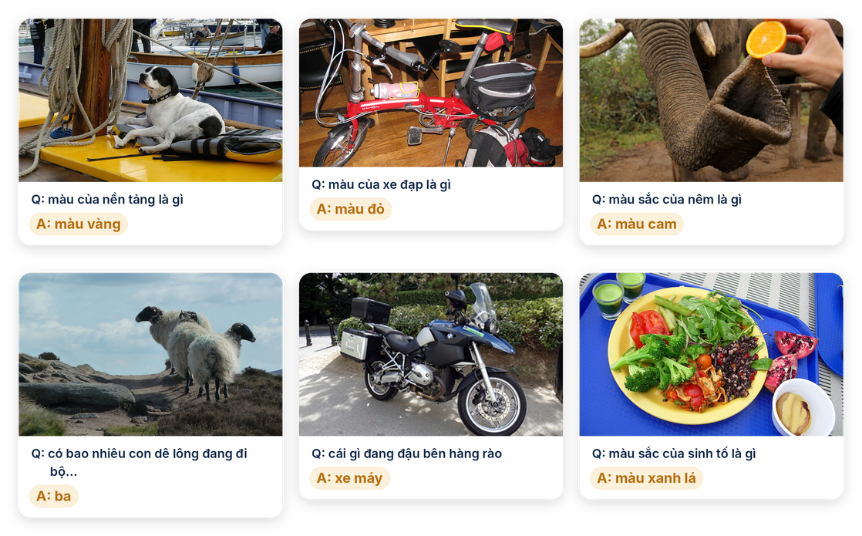
Thank you
We look forward to the committee’s feedback.
Every number in this talk is logged and reproducible: fixed seed, configs and evaluation protocol.
Repo: github.com/PLHGNAOH/ViVQA-VLM ↗
Notes:
[Kết · ~10 giây]
"Nhóm em xin cảm ơn thầy cô và rất mong nhận được góp ý." Mọi con số trong bài đều có log và tái lập được.

